Slide 1
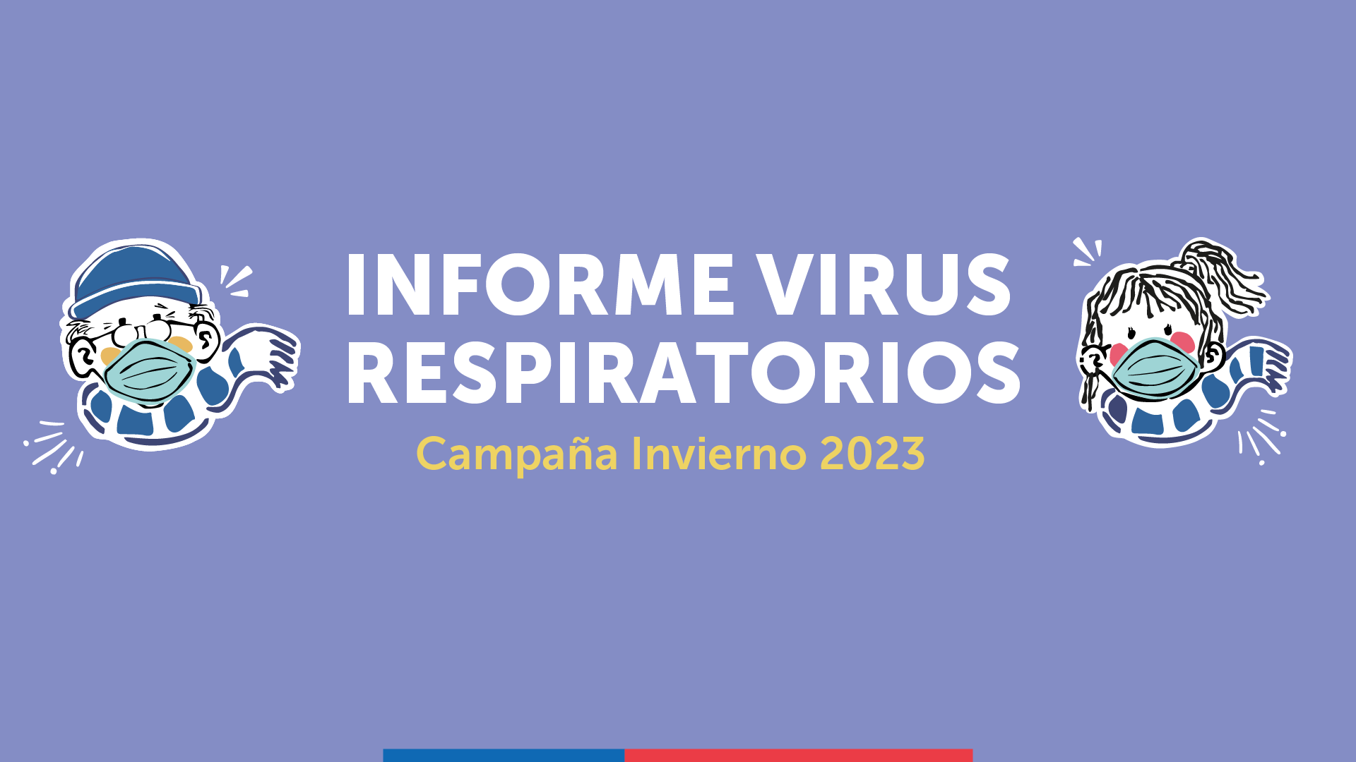
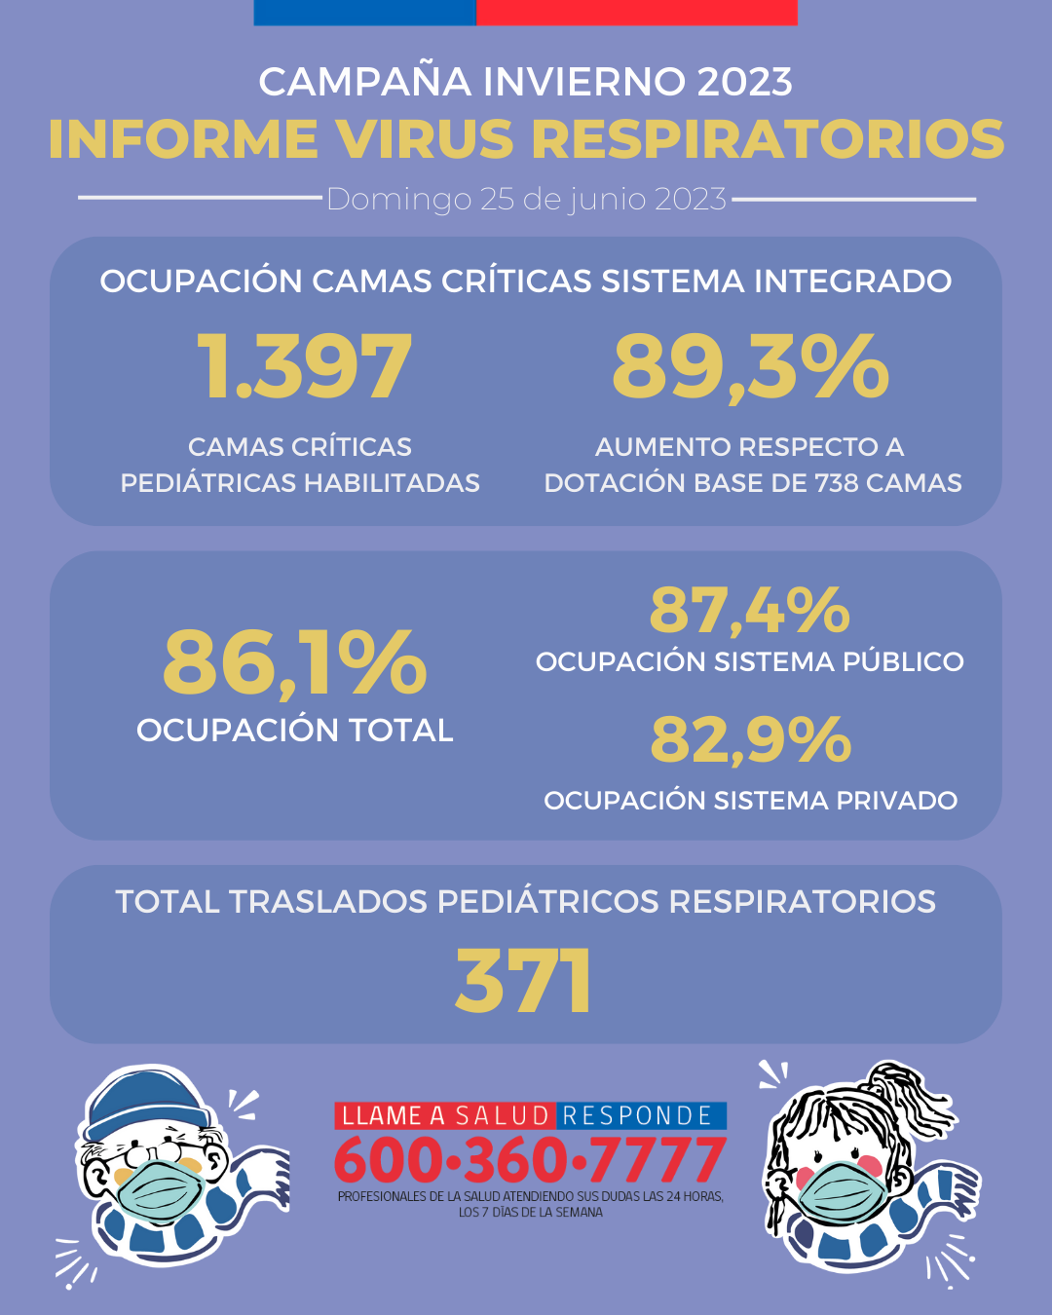
Campaña Invierno 2024
2 DE MAYO 2024

Slide 2
Contenidos
El informe que se presenta a continuación incluye información sobre:
Situación epidemiológica sobre virus respiratorios.
Avance de la campaña de vacunación e inmunización.
Ocupación de camas críticas pediátricas a nivel nacional y por servicio de salud.
Evolución de las atenciones de urgencias.
Medidas de prevención.
La información sobre la disponibilidad de camas críticas se informará al día anterior, mientras que la información sobre circulación viral, avance de la campaña de vacunación y atenciones de urgencias se informarán de manera semanal.

Slide 3
Situación Epidemiológica
Semana epidemiológica 17 (21 – 27 de abril)
El Ministerio de Salud se encuentra trabajando para este invierno desde noviembre del año pasado con la coordinación con MINEDUC para la adecuación de las vacaciones de invierno.
Desde entonces los equipos técnicos de vigilancia se han reunido para preparar y fortalecer la red de vigilancia a lo largo de todo el país.
Desde inicios de abril de este año se observa un aumento importante de la circulación de virus respiratorios en nuestro país. Durante la Semana Epidemiológica 17 (del 21 al 27 de abril), la positividad de las muestras fue de 49,9%, mayor a la semana 16 (44,2%)
El 49% de los virus detectados correspondieron a Influenza A, porcentaje superior a lo observado en la semana anterior (51%).
Otros virus detectados corresponden a Rinovirus (33,5%), Adenovirus (7,9%), Parainfluenza (4,3%), SARS-CoV-2 (1,7%), Metapneumovirus (0,8%), VRS (0,7%) y Otros virus respiratorios (1,3%)

Slide 4
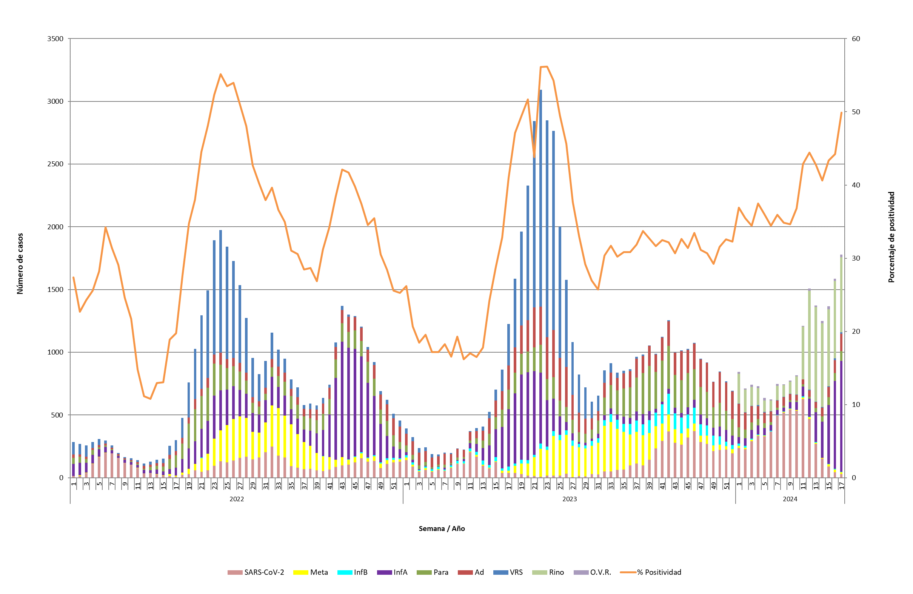
Casos detectados de virus respiratorios por agente y porcentaje de positividad 2022-2024
Semana Epidemiológica 17 (21 – 27 de abril)
Número de casos detectados de Virus Respiratorios por agente y porcentaje de positividad del total de las muestras analizadas, según semana epidemiológica. Chile 2019-2023 (información de actualización semanal)
Mas información en: https://www.ispch.gob.cl/biomedico/vigilancia-de-laboratorio/ambitos-de-vigilancia/vigilancia-virus-respiratorios/informes-virus-respiratorios/?y=2024

Slide 5
CAMPAÑA INVIERNO 2024
60,7%
Trabajadores de educación
INFORME VACUNACIÓN INFLUENZA
73,8%
Personal de salud privado
30 de Abril 2024
82,0%
Personal de salud público
45,7%
POBLACIÓN OBJETIVO
4.326.097
dosis administradas
50,4%
Escolares de 1° a 5° año básico
51,8%
Enfermos crónicos de 11-64 años de edad
43,3%
Niños y niñas de 6 meses a 5 años de edad
39,9%
Personas mayores de 60 años de edad
31,7%
Embarazadas
Más información en: https://deis.minsal.cl/

Slide 6
CAMPAÑA INVIERNO 2024
INFORME VACUNACIÓN COVID-19
30 de Abril 2024
14,0%
Personas con comorbilidades
18,6%
POBLACIÓN OBJETIVO
6,2%
Inmunocomprometidos desde 6 meses
1.086.272
dosis administradas
21,2%
Personas mayores de 60 años de edad
3,1%
Embarazadas
Más información en: https://deis.minsal.cl/

Slide 7
CAMPAÑA INVIERNO 2024
INFORME COBERTURA NIRSEVIMAB
30 de abril del 2024
90,6%
Recién Nacidos (Abril a la fecha)
55%
POBLACIÓN OBJETIVO
51.801
dosis administradas
50,3%
Lactantes menores de 6 meses

Slide 8
SITUACIÓN CAMAS CRÍTICAS PEDIÁTRICAS
Al 1 de mayo 2024, hay 690 camas críticas pediátricas habilitadas en el Sistema Integrado de camas críticas pediátricas de la Red Asistencial.
La ocupación total alcanza las 433 camas críticas pediátricas correspondientes al 62,8%% del total disponible (65,2% en el sector público y 54,9% en el sector privado).
La ocupación del Sistema Integrado de camas críticas pediátricas varía a nivel regional desde un 33,3% en la Región de Atacama y de Magallanes hasta 83,3% en la Región del Maule.
Según Servicio de Salud, la ocupación varía desde un 25% en el Servicio de Salud Osorno hasta 83,3% en el Servicio de Salud del Maule.
Desde el inicio de la Campaña de Invierno correspondiente a la semana epidemiológica 14, al 30 de abril (corte 8 am), se han realizado 168 traslados de pacientes respiratorios. De ellos 160 pacientes corresponde a traslados adultos y 8 traslados pediátricos. 85 pacientes fueron trasladados al sistema público y 83 al privado. 164 traslados fueron realizados de forma terrestre y 4 en avión ambulancia.

Slide 9
CAMAS CRÍTICAS PEDIÁTRICAS
Sistema Integrado Red Asistencial
Detalle | Camas habilitadas | Camas ocupadas | % de ocupación
Sector Público | 528 | 344 | 65,2%
Sector Privado | 162 | 89 | 54,9%
Total | 690 | 433 | 62,8%
Fuente: Reporte Consolidado Camas Críticas Pediátricas, 1 de mayo 2024.
Notes:
Letras y números en 18

Slide 10
CAMAS CRÍTICAS PEDIÁTRICAS POR REGIÓN
Sistema Integrado Red Asistencial
Región | Camas Críticas habilitadas | Camas Ocupadas | Camas Disponibles | % Ocupación Total
Arica | 8 | 6 | 2 | 75,0%
Tarapacá | 7 | 5 | 2 | 71,4%
Antofagasta | 15 | 9 | 6 | 60,0%
Atacama | 6 | 2 | 4 | 33,3%
Coquimbo | 21 | 10 | 11 | 47,6%
Valparaíso | 58 | 23 | 35 | 39,7%
RM | 332 | 219 | 113 | 66,0%
O'Higgins | 37 | 27 | 10 | 73,0%
Maule | 42 | 35 | 7 | 83,3%
Ñuble | 10 | 6 | 4 | 60,0%
Biobío | 82 | 58 | 24 | 70,7%
Araucanía | 32 | 14 | 18 | 43,8%
Los Ríos | 12 | 5 | 7 | 41,7%
Los Lagos | 18 | 9 | 9 | 50,0%
Aysén | 4 | 3 | 1 | 75,0%
Magallanes | 6 | 2 | 4 | 33,3%
Total | 690 | 433 | 257 | 62,8%
Fuente: Reporte Consolidado Camas Críticas Pediátricas, 1 de mayo 2024.
Notes:
Letras y números en 14

Slide 11
CAMAS CRÍTICAS PEDIÁTRICAS POR SERVICIO DE SALUD
Sistema Integrado Red Asistencial
Servicio de Salud | Camas habilitadas | Camas Ocupadas | % Ocupación Total |  | Servicio de Salud | Camas habilitadas | Camas Ocupadas | % Ocupación Total
Arica | 8 | 6 | 75,0% |  | Del Maule | 42 | 35 | 83,3%
Tarapacá | 7 | 5 | 71,4% |  | Ñuble | 10 | 6 | 60,0%
Antofagasta | 15 | 9 | 60,0% |  | Concepción | 38 | 30 | 78,9%
Atacama | 6 | 2 | 33,3% |  | Talcahuano | 23 | 11 | 47,8%
Coquimbo | 21 | 10 | 47,6% |  | Bio - Bio | 21 | 17 | 81,0%
Valparaíso-San Antonio | 15 | 5 | 33,3% |  | Arauco | 0 | 0 | 0,0%
Viña del Mar-Quillota | 37 | 14 | 37,8% |  | Araucanía Norte | 6 | 2 | 33,3%
Aconcagua | 6 | 4 | 66,7% |  | Araucanía Sur | 26 | 12 | 46,2%
M. Norte | 36 | 27 | 75,0% |  | Los Ríos | 12 | 5 | 41,7%
M. Occidente | 36 | 25 | 69,4% |  | Osorno | 8 | 2 | 25,0%
M. Central | 55 | 42 | 76,4% |  | Del Reloncaví | 6 | 4 | 66,7%
M. Oriente | 126 | 77 | 61,1% |  | Chiloé | 4 | 3 | 75,0%
M. Sur | 24 | 18 | 75,0% |  | Aysén | 4 | 3 | 75,0%
M. Sur Oriente | 55 | 30 | 54,5% |  | Magallanes | 6 | 2 | 33,3%
O'Higgins | 37 | 27 | 73,0% |  | Total | 690 | 433 | 62,8%
Fuente: Reporte Consolidado Camas Críticas Pediátricas, 1 de mayo 2024.
Notes:
Letras y número en 14

Slide 12
DOTACIÓN, HABILITACIÓN Y OCUPACIÓN DE CAMAS PEDIÁTRICAS SEGÚN NIVEL DE COMPLEJIDAD
Sector Público
Detalle | Camas Habilitadas | Camas Ocupadas | Camas Disponibles | % de ocupación
Cuidados Básicos | 958 | 516 | 442 | 53,9%
Cuidados Medios | 1.600 | 1.166 | 434 | 72,9%
Cuidados Críticos | 528 | 344 | 184 | 65,2%
Total | 3.086 | 2.026 | 1.060 | 65,7%
Fuente: Reporte Consolidado Camas Críticas Pediátricas, 1 de mayo 2024.
Notes:
Letras y números 18

Slide 13
SITUACIÓN CAMAS CRÍTICAS ADULTOS
Al 1 de mayo 2024, hay 4.065 camas críticas adulto habilitadas en el Sistema Integrado de camas críticas adultos de la Red Asistencial.
La ocupación total alcanza las 3.601 camas críticas adulto correspondientes al 88,6% del total disponible (90,5% en el sector público y 84,7% en el sector privado).
El 52,6% de los pacientes en UCI están con ventilación mecánica.
Actualmente el 11,3% de las personas hospitalizadas en camas críticas adultos corresponde a patologías respiratorias.
La ocupación del Sistema Integrado de camas críticas adulto varía a nivel regional desde un 55,8% en la Región de Magallanes hasta 92,5% en la Región de Los Ríos. Según Servicios de Salud varía desde un 55,8% en el Servicio de Salud Magallanes hasta 100% en el Servicio de Salud Metropolitano Norte y Metropolitano Sur.

Slide 14
CAMAS CRÍTICAS ADULTOS Sistema Integrado Red Asistencial
Detalle | Camas habilitadas | Camas ocupadas | % de ocupación
Sector Público | 2.716 | 2.459 | 90,5%
Sector Privado | 1.349 | 1.142 | 84,7%
Total | 4.065 | 3.601 | 88,6%
Fuente: Reporte Consolidado Camas Críticas Adulto, 1 de mayo 2024.
Notes:
Letras y números en 18

Slide 15
CAMAS CRÍTICAS ADULTOS PACIENTES CON VENTILACIÓN MECÁNICA EN UCI Sistema Integrado Red Asistencial
Detalle | Pacientes en UCI | Pacientes con ventilación mecánica en UCI | % de pacientes con ventilación mecánica
Sector Público | 880 | 527 | 59,9%
Sector Privado | 401 | 147 | 36,7%
Total | 1.281 | 674 | 52,6%
Fuente: Reporte Consolidado Camas Críticas Adulto, 1 de mayo 2024.
Notes:
Letras y números en 18

Slide 16
CAMAS CRÍTICAS ADULTOS PACIENTES CON CAUSA RESPIRATORIA Sistema Integrado Red Asistencial
Detalle | Pacientes en Camas Críticas | Pacientes con causa respiratoria | % de pacientes por causa respiratoria
Sector Público | 2.459 | 318 | 12,9%
Sector Privado | 1.142 | 88 | 7,7%
Total | 3.601 | 406 | 11,3%
Fuente: Reporte Consolidado Camas Críticas Adulto, 1 de mayo 2024.

Slide 17
CAMAS CRÍTICAS ADULTOS POR REGIÓN Sistema Integrado Red Asistencial
Región | Camas Críticas habilitadas | Camas Ocupadas | Camas Disponibles | % Ocupación Total
Arica | 36 | 25 | 11 | 69,4%
Tarapacá | 57 | 49 | 8 | 86,0%
Antofagasta | 124 | 101 | 23 | 81,5%
Atacama | 46 | 28 | 18 | 60,9%
Coquimbo | 153 | 132 | 21 | 86,3%
Valparaíso | 334 | 299 | 35 | 89,5%
Metropolitana | 2.147 | 1.941 | 206 | 90,4%
O'Higgins | 181 | 158 | 23 | 87,3%
Maule | 169 | 156 | 13 | 92,3%
Ñuble | 69 | 56 | 13 | 81,2%
Biobío | 276 | 243 | 33 | 88,0%
Araucanía | 199 | 183 | 16 | 92,0%
Los Ríos | 53 | 49 | 4 | 92,5%
Los Lagos | 156 | 144 | 12 | 92,3%
Aysén | 13 | 8 | 5 | 61,5%
Magallanes | 52 | 29 | 23 | 55,8%
Total | 4.065 | 3.601 | 464 | 88,6%
Fuente: Reporte Consolidado Camas Críticas Adulto, 1 de mayo 2024.

Slide 18
CAMAS CRÍTICAS ADULTOS POR SERVICIO DE SALUD Sistema Integrado Red Asistencial
Servicio de Salud. | Camas criticas habilitadas | Camas Ocupadas | % Ocupación Total |  | Servicio de Salud | Camas criticas habilitadas | Camas Ocupadas | % Ocupación Total
Arica | 42 | 22 | 52,4% |  | Del Maule | 209 | 198 | 94,7%
Iquique | 47 | 37 | 78,7% |  | Ñuble | 87 | 66 | 75,9%
Antofagasta | 148 | 125 | 84,5% |  | Concepción | 129 | 100 | 77,5%
Atacama | 49 | 23 | 46,9% |  | Talcahuano | 119 | 101 | 84,9%
Coquimbo | 165 | 134 | 81,2% |  | Bio - Bio | 72 | 67 | 93,1%
Valparaíso-San Antonio | 98 | 85 | 86,7% |  | Arauco | 11 | 10 | 90,9%
Viña del Mar-Quillota | 239 | 209 | 87,4% |  | Araucanía Norte | 44 | 28 | 63,6%
Aconcagua | 38 | 28 | 73,7% |  | Araucanía Sur | 173 | 160 | 92,5%
M. Norte | 433 | 390 | 90,1% |  | Valdivia | 56 | 38 | 67,9%
M. Occidente | 220 | 208 | 94,5% |  | Osorno | 55 | 37 | 67,3%
M. Central | 466 | 431 | 92,5% |  | Del Reloncaví | 118 | 112 | 94,9%
M. Oriente | 968 | 824 | 85,1% |  | Chiloé | 22 | 16 | 72,7%
M. Sur | 218 | 214 | 98,2% |  | Aysén | 17 | 9 | 52,9%
M. Sur Oriente | 378 | 368 | 97,4% |  | Magallanes | 57 | 45 | 78,9%
O'Higgins | 189 | 157 | 83,1% |  | Total | 4.867 | 4.242 | 87,2%
Servicio de Salud | Camas críticas habilitadas | Camas Ocupadas | % Ocupación Total |  | Servicio de Salud | Camas críticas habilitadas | Camas Ocupadas | % Ocupación Total
Arica | 36 | 25 | 69,4% |  | Del Maule | 169 | 156 | 92,3%
Tarapacá | 57 | 49 | 86,0% |  | Ñuble | 69 | 56 | 81,2%
Antofagasta | 124 | 101 | 81,5% |  | Concepción | 87 | 79 | 90,8%
Atacama | 46 | 28 | 60,9% |  | Talcahuano | 111 | 96 | 86,5%
Coquimbo | 153 | 132 | 86,3% |  | Bio - Bio | 66 | 58 | 87,9%
Valparaíso-San Antonio | 89 | 83 | 93,3% |  | Arauco | 12 | 10 | 83,3%
Viña del Mar-Quillota | 203 | 189 | 93,1% |  | Araucanía Norte | 36 | 32 | 88,9%
Aconcagua | 42 | 27 | 64,3% |  | Araucanía Sur | 163 | 151 | 92,6%
M. Norte | 228 | 228 | 100,0% |  | Los Ríos | 53 | 49 | 92,5%
M. Occidente | 183 | 169 | 92,3% |  | Osorno | 8 | 5 | 62,5%
M. Central | 447 | 402 | 89,9% |  | Del Reloncaví | 118 | 110 | 93,2%
M. Oriente | 785 | 644 | 82,0% |  | Chiloé | 30 | 29 | 96,7%
M. Sur | 172 | 172 | 100,0% |  | Aysén | 13 | 8 | 61,5%
M. Sur Oriente | 332 | 326 | 98,2% |  | Magallanes | 52 | 29 | 55,8%
O'Higgins | 181 | 158 | 87,3% |  | Total | 4.065 | 3.601 | 88,6%
Fuente: Reporte Consolidado Camas Críticas Adulto, 1 de mayo 2024.
Notes:
Letras y números en 14

Slide 19
DOTACIÓN, HABILITACIÓN Y OCUPACIÓN DE CAMAS ADULTOS SEGÚN NIVEL DE COMPLEJIDAD Sector Público
Detalle | Camas Habilitadas | Camas Ocupadas | Camas Disponibles | % de ocupación
Cuidados Básicos | 5.903 | 4.854 | 1.049 | 82,2%
Cuidados Medios | 8.266 | 7.510 | 756 | 90,9%
Cuidados Críticos | 2.716 | 2.459 | 257 | 90,5%
Total | 16.885 | 14.823 | 2.062 | 87,8%
Fuente: Reporte Consolidado Camas Críticas Adulto, 1 de mayo 2024.
Notes:
Letras y números en 18

Slide 20
EVOLUCIÓN DE LAS ATENCIONES DE URGENCIAS
Desde los inicios del año escolar a la fecha, se ha observado un aumento en el número de atenciones de urgencia, especialmente de aquellas atenciones por Infecciones Respiratorias Agudas Bajas (IRA Baja), que son el principal motivo de consulta de la población pediátrica durante el invierno.
El grupo etario que ha experimentado un mayor incremento en el número de atenciones por infecciones respiratorias agudas baja esta semana con respecto a la anterior son las personas de 15 a 64 años, seguidas por las personas de 5 a 14 años.

Slide 21
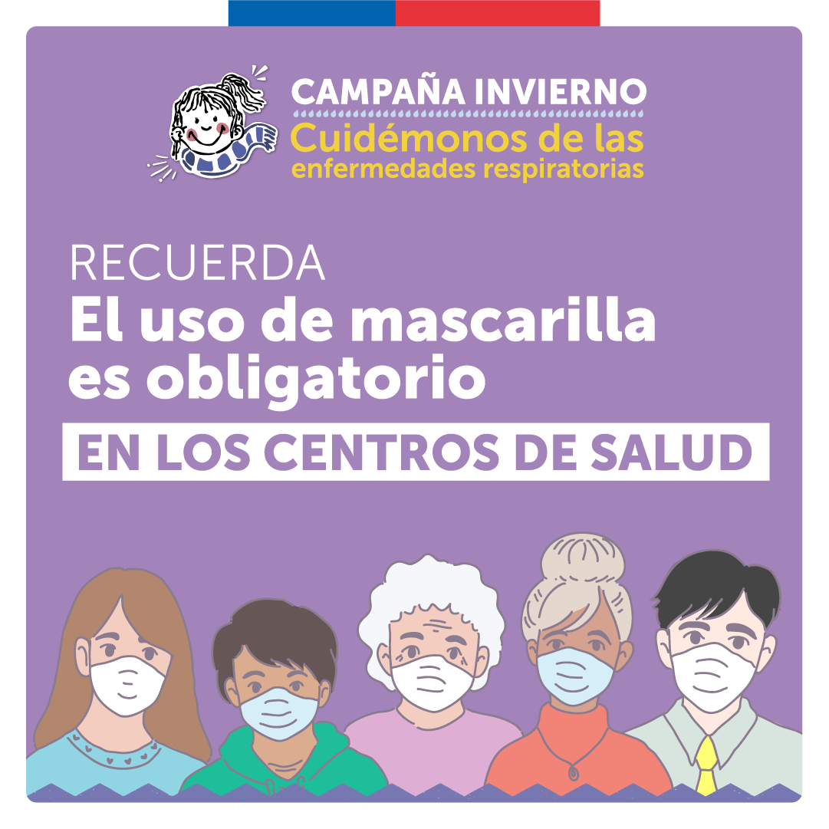
Uso obligatorio de mascarilla en las urgencias de los centros de salud.

Slide 22
Medidas de prevención para niños y comunidad escolar
En lo posible, aislar a los niños menores de un año: no acudir a reuniones familiares, lugares con aglomeraciones y evitar contacto con personas enfermas.
Se recomienda realizar teletrabajo para cuidadores de población de riesgo.
Ventilar las salas de clases en los establecimientos educacionales.
Recuerde que no se necesita certificado médico para justificar la inasistencia ni para volver a clases. No acuda a centros de salud para solicitarlo.

Slide 26
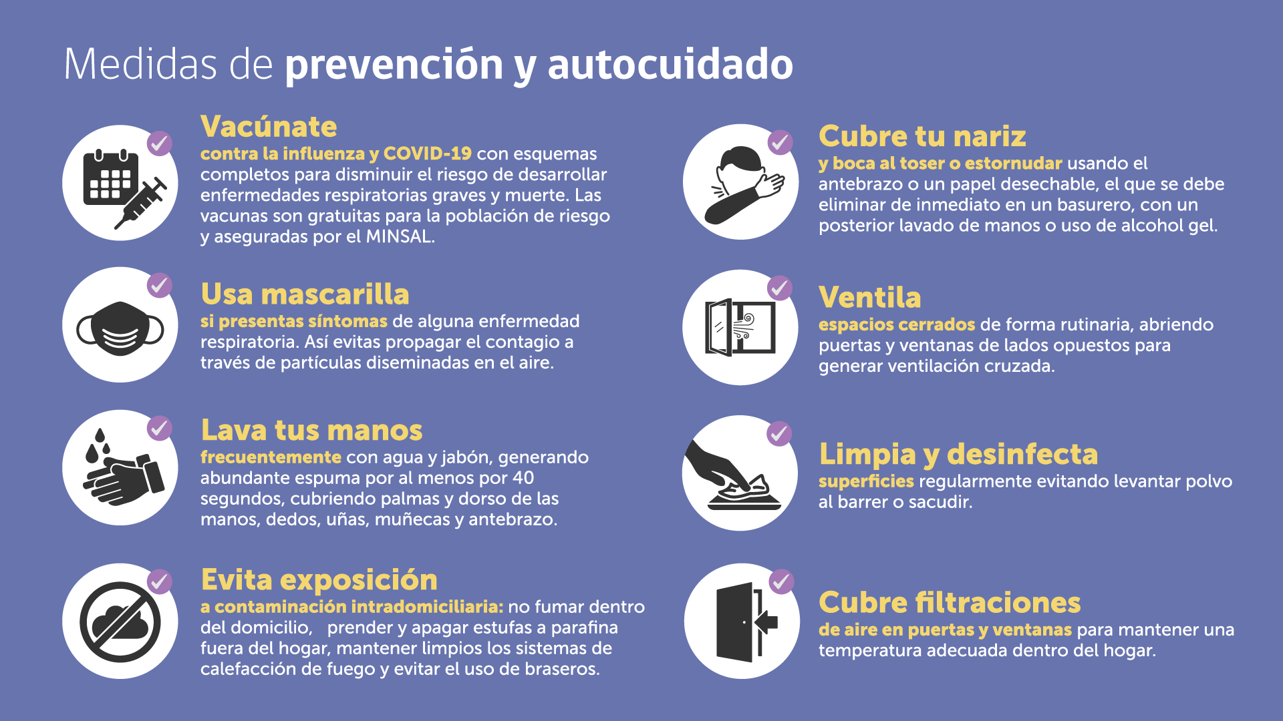

Slide 27
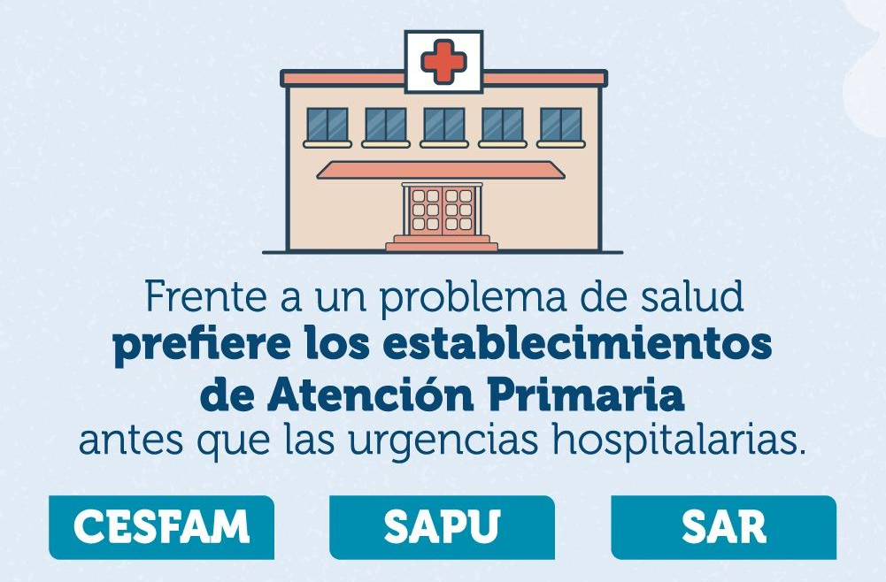
Buen uso de la
Red Asistencial

Slide 28
Campaña Invierno 2024

